Slide 1
БЮДЖЕТ ДЛЯ ГРАЖДАН на 2019 год и плановый период 2020-2021 годов

Slide 2
КОНТАКТНАЯ ИНФОРМАЦИЯ О ФИНАНСОВОМ УПРАВЛЕНИИ
Разработчиком презентации
«Бюджет для граждан» является
Финансовое управление Администрации Вытегорского муниципального района
Контактная информация
Начальник Управления | Заика Светлана Евгеньевна
Адрес | пр.Ленина, д.68, г.Вытегра, 162900
Телефон, факс | (817-46) 2-27-26; (817-46) 2-11-91
Адрес электронной почты | budget@vytegra-adm.ru
Режим работы | с 8-00 до 12-00, с 13-00 до 17-00 Выходные дни – суббота, воскресенье

Slide 3
ОСНОВНЫЕ ПОНЯТИЯ
Бюджетная система Российской Федерации
Федеральный бюджет
Бюджет
субъекта Российской Федерации (Вологодской области)
Бюджет муниципального образования (Вытегорского муниципального района)

Slide 4
ОСНОВНЫЕ ПОНЯТИЯ
БЮДЖЕТНЫЙ ПРОЦЕСС – ежегодное формирование и исполнение бюджета
Составление проекта бюджета на очередной год и плановый период
Рассмотрение проекта бюджета на очередной год и плановый период
Утверждение проекта бюджета на очередной год и плановый период
Исполнение бюджета в текущем году
Формирование отчета об исполнении бюджета предыдущего года
Утверждение отчета об исполнении бюджета предыдущего года

Slide 5
ОСНОВНЫЕ ПОНЯТИЯ
СОСТАВЛЕНИЕ ПРОЕКТА РАЙОННОГО БЮДЖЕТА ВЫТЕГОРСКОГО МУНИЦИПАЛЬНОГО РАЙОНА ОСНОВАНО НА:
Бюджетном послании Президента Российской Федерации
Прогнозе социально-экономического развития Вытегорского района
Основных направлениях бюджетной и налоговой политики Вытегорского муниципального района

Slide 6
ОСНОВНЫЕ ПОНЯТИЯ
Бюджет – это план доходов и расходов на определенный период
Доходы бюджета – это
поступающие в бюджет
денежные средства
Расходы бюджета – это
выплачиваемые из бюджета
денежные средства
доходы
расходы
ДОХОДЫ – РАСХОДЫ = ДЕФИЦИТ (ПРОФИЦИТ)

Slide 7
ОСНОВНЫЕ ПОНЯТИЯ
ДОХОДЫ БЮДЖЕТА – это безвозмездные и безвозвратные поступления денежных средств в бюджет.
Доходы бюджета
Налоговые доходы
Неналоговые доходы
Безвозмездные поступления
Поступления от уплаты
федеральных, региональных и
местных налогов и сборов,
предусмотренных Налоговым
Кодексом Российской
Федерации, законодательством
Вологодской области и
Решениями Представительного Собрания Вытегорскрго муниципального района
Поступления от уплаты пошлин, сборов, установленных законодательством РФ, а также штрафов за нарушение законодательства, например:
доходы от использования и продажи муниципального имущества и земли;
штрафные санкции;
иные неналоговые доходы.
Поступления в местный
бюджет из бюджета Вологодской области межбюджетных
трансфертов в виде дотаций,
субсидий, субвенций и иных
межбюджетных трансфертов, а также поступления от
физических и юридических лиц
(кроме налоговых и
неналоговых доходов)

Slide 8
Межбюджетные трансферты – денежные средства, перечисляемые из одного бюджета бюджетной системы Российской Федерации другому
Виды межбюджетных трансфертов
Дотации – предоставляются на безвозмездной и безвозвратной основе для покрытия текущих расходов без определения конкретных целей и условий их использования | Субвенции – предоставляются бюджету другого уровня на безвозмездной и безвозвратной основе на осуществление определенных целевых расходов | Субсидии – предоставляются бюджету другого уровня на на условиях долевого финансирования целевых расходов

Slide 9
Основные характеристики бюджета
Доходы - 804,4 млн. рублей
Расходы - 804,4 млн. рублей
Сбалансированный бюджет
Доходы - 796,1 млн. рублей
Расходы - 796,1 млн. рублей
Сбалансированный бюджет
Доходы - 757,1 млн. рублей
Расходы – 757,1 млн. рублей
Сбалансированный бюджет
2019 год
2020 год
2021 год

Slide 10
Основные параметры районного бюджета на 2018-2021 годы
млн.рублей
Показатели | 2018 | 2019 | 2020 | 2021
ДОХОДЫ
ДОХОДЫ – ВСЕГО | 725,5 | 804,4 | 796,1 | 757,1
Налоговые и неналоговые доходы | 280,9 | 329,0 | 342,9 | 331,1
Безвозмездные поступления | 444,6 | 475,4 | 453,3 | 426,0
РАСХОДЫ
РАСХОДЫ – ВСЕГО | 728,9 | 804,4 | 796,1 | 757,1
Расходы за счет собственных источников | 284,0 | 329,0 | 342,9 | 331,1
Расходы за счет областных средств | 444,9 | 475,4 | 453,3 | 426,0
ДЕФИЦИТ, ПРОФИЦИТ
Дефицит (-), профицит (+) | -3,4 | 0 | 0 | 0
Объем муниципального долга | 0 | 0 | 0 | 0

Slide 11
Основные направления бюджетной политики на 2019-2021 гг.
Указ Президента России
от 7 мая 2018 г. № 204
Основные задачи бюджетной политики
на 2019-2021 гг.
НАЦИОНАЛЬНЫЕ
ЦЕЛИ РАЗВИТИЯ
Обеспечение сбалансированности бюджета
Укрепление доходной базы консолидированного бюджета
Обеспечение указов Президента РФ
Сохранение социальной направленности бюджета
Увеличение объема средств, направляемых на развитие района
Повышение качества жизни и
благосостояния граждан
Снижение бедности
Повышение качества и доступности здравоохранения и образования
Создание современной инфраструктуры
Основные подходы к формированию проекта бюджета
На основе базового сценария социально-экономического развития района
С учетом изменений федерального и регионального законодательства по доходам

Slide 12
Показатели социально-экономического развития района
Базовый сценарий
Наименование показателя | Единица измерения | 2017 | 2018 | 2019 | 2020 | 2021
Численность постоянного населения (среднегодовая) | человек | 24479 | 24276 | 24075 | 23875 | 23675
Объем отгруженной промышленной продукции | млн. рублей | 3584,8 | 3722,1 | 3880,4 | 4042,6 | 4211,4
Производство сельскохозяйственной продукции во всех категориях хозяйств | млн. рублей | 166,0 | 169,0 | 169,0 | 171,0 | 173,0
Прибыль прибыльных предприятий до налогообложения | млн. рублей | 997,8 | 997,8 | 1010,85 | 1022,9 | 1034,95
Инвестиции в основной капитал | млн. рублей | 1200,0 | 700,0 | 800,0 | 900,0 | 1000,0
Оборот розничной торговли | млн.рублей | 2637,2 | 2753,6 | 2871,9 | 2986,8 | 3136,2
Объем платных услуг населению | млн.рублей | 363,9 | 377,7 | 386,0 | 394,9 | 404,4
Численность работников организации | человек | 6442 | 6435 | 6435 | 6435 | 6435
Фонд начисленной заработной платы работников | млн.рублей | 2360,5 | 2565,4 | 2699,5 | 2816,8 | 2993,7
Среднемесячная заработная плата | рублей | 30534 | 33222 | 34910 | 36478 | 38769
Уровень официально зарегистрированной безработицы | % | 2,1 | 2,0 | 2,0 | 2,0 | 2,0

Slide 13
Прогноз поступления налоговых и неналоговых доходов
в районный бюджет
млн.руб.

Slide 14
Структура налоговых и неналоговых доходов
районного бюджета
268,8
млн. руб.
342,9
млн.руб.
331,1
млн.руб.

Slide 15
Основные направления межведомственного взаимодействия
в целях укрепления доходной базы бюджета
Принятие мер по сокращению задолженности по налоговым платежам в бюджет
Выявление неиспользованных резервов роста налоговой базы
Легализация доходов физических и юридических лиц
Выработка мер по увеличению налоговой отдачи в отдельных секторах экономики
Реализация мер реагирования для улучшения ситуации с поступлением доходов
Разработка и реализация Планов мероприятий (дорожных карт) совместных мероприятий контрольно-надзорных органов и ОМСУ по решению проблемных вопросов собираемости налогов
БЮДЖЕТНЫЙ ЭФФЕКТ, млн.руб.
94,5 млн.руб. в 2014-2018 гг.

Slide 16
Объемы межбюджетных трансфертов из областного бюджета
СУБСИДИИ, млн.руб.
СУБВЕНЦИИ, млн.руб.
на софинансирование капитальных вложений – 116,9 млн.руб.
на создание условий для занятий физкультурой и спортом – 2,5 млн.руб.
прочие субсидии:
на приобретение автомобильного транспорта для организации подвоза обучающихся – 5,5 млн.руб.,
на разработку проектно-сметной документации – 8,8 млн.руб.,
на осуществление дорожной деятельности – 21,3 млн.руб.,
на обеспечение выплаты заработной платы работникам муниципальных учреждений – 22,0 млн.руб.
на осуществление передаваемых полномочий в сфере образования – 262,8 млн.руб.,
на осуществление передаваемых полномочий по организации деятельности многофункциональных центров – 6,1 млн.руб.,
на осуществление передаваемых полномочий по предоставлению единовременной денежной выплаты взамен предоставления земельных участков гражданам, имеющим трех и более детей – 8,8 млн. руб.
ИНЫЕ МЕЖБЮДЖЕТНЫЕ ТРАСФЕРТЫ млн.руб.
Передача полномочий по заключенным соглашениям
млн.руб. | 2018 | 2019 | 2020 | 2021
Безвозмездные поступления, всего | 444,6 | 475,4 | 453,3 | 426,1

Slide 17
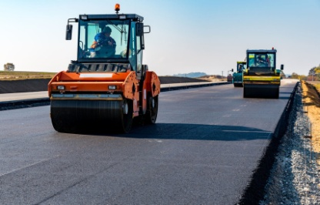
Основные подходы к формированию расходной части
районного бюджета на 2019-2021 годы
Увеличение расходов на повышение заработной платы работникам бюджетной сферы в рамках реализации указов Президента по муниципальным учреждениям в целях их обеспечения в полном объеме исходя из среднемесячного дохода от трудовой деятельности в размере 33167 рублей
Обеспечение в полном объеме мер социальной поддержки граждан, социальных выплат, публичных нормативных обязательств. Учтены расходы на предоставление новых мер социальной поддержки
Обеспечение формирования муниципального Дорожного фонда района в соответствии с доходными источниками
Значительное увеличение расходов, направляемых на развитие района
Обеспечение выравнивания бюджетной обеспеченности поселений, входящих в состав района и поддержки мер по обеспечению сбалансированности бюджетов поселений

Slide 18
Расходы в рамках муниципальных программ района
8
муниципальных
программ
78,8 % всех расходов в 2019 году будет направлено на финансирование отраслей социальной сферы
Удельный вес муниципальных программ в общем
объеме «программных» расходов

Slide 19
Повышение оплаты труда работникам бюджетной сферы
Среднемесячный доход от трудовой деятельности
Утвержденный прогноз на 2018 год
29 543 рубля
Уточненный прогноз
на 2019 год
33 167 рублей
Наименование | Дополнительная потребность, млн.руб.
ВСЕГО | 22,7
Повышение оплаты труда работников бюджетной сферы в рамках выполнения Указов Президента РФ исходя из среднемесячного дохода от трудовой деятельности 33167 рублей | 4,8
Повышение минимального размера оплаты труда | 16,7
Индексация заработной платы на 4% работников, не учтенных в Указах Президента РФ | 1,2

Slide 20
МП «Развитие образования Вытегорского муниципального района», млн.руб.
Наименование | 2018 год | План на 2019 год | План на 2020 год | План на 2021 год
Расходы на муниципальную программу | 387,5 | 451,0 | 415,9 | 405,4
% в общем объеме расходов | 53,2 | 56,0 | 52,2 | 53,5
+63,5
359,0
Обеспечение дошкольного, общего и дополнительного образования, оплата труда работников
Обучение 4289 детей, выплата заработной платы 401 педагогу
48,5
Укрепление материально-технической базы
Капитальные ремонты в образовательных учреждениях, в т.ч. Капитальный ремонт в СОШ № 1, Ковжинской, Белоусовской школах, ремонт спортзала в Мегорской школе
6,5
Приобретение школьных автобусов для организации подвоза учащихся
Приобретение 4 школьных автобусов
0,6
Обеспечение молоком школьников 1-х классов
Обеспечение молоком 313 школьников
0,8
Обеспечение инженерно-техническими средствами охраны
Предусмотрено
на 2019 год –
451,0 млн. руб.
0,7
Кадровое обеспечение системы образования
Выплата стипендий 8 студентам
1,4
Развитие отдыха детей, их оздоровления, занятости
12,4
Предоставление мер социальной поддержки
Оказание социальной помощи детям из многодетных семей – 714 детей
4,6
Компенсация родительской платы за содержание детей в детских садах
Выплата компенсации 1150 родителям за содержание детей
16,5
Содержание МКУ «МФЦ», методического центра, Управления образования

Slide 21
МП «Формирование благоприятного инвестиционного климата, развитие и поддержки приоритетных отраслей экономики», млн.руб.
Наименование | 2018 год | План на 2019 год | План на 2020 год | План на 2021 год
Расходы на муниципальную программу | 1,7 | 2,0 | 2,9 | 2,9
% в общем объеме расходов | 0,2 | 0,3 | 0,4 | 0,4
+0,3
0,6
Реализация мероприятий по развитию малого и среднего предпринимательства на территории района
Оказание финансовой поддержки на развитие мобильной торговли в малонаселенных или труднодоступных населенных пунктах района
0,8
Реализация мероприятий, направленных на поддержку и развитие сельского хозяйства на территории района
Оказание финансовой поддержки сельхозпроизводителям района
предусмотрено
в 2019 году
2,0 млн.руб..
0,2
Градостроительная деятельность
Изготовление документации
0,3
Формирование информации об инвестиционном потенциале района
Маркетинговые исследования
0,1
Образование инвестиционных площадок
Межевые работы
С 2021 года – муниципальная программа «Экономическое развитие
Вытегорского муниципального района на 2021-2025 годы»

Slide 22
МП «Сохранение и развитие кадрового потенциала отрасли здравоохранения», тыс.руб.
Наименование | 2018 год | План на 2019 год | План на 2020 год | План на 2021 год
Расходы на муниципальную программу | 750,0 | 861,0 | 861,0 | 861,0
% в общем объеме расходов | 0,1 | 0,1 | 0,1 | 0,1
+111,0
80,0
Выплата единовременного пособия квалифицированным медицинским работникам при заключении трудового договора с учреждением здравоохранения
Выплата единовременного пособия в размере 50 тыс.рублей 4 специалистам
428,0
Стипендии студентам медицинских образовательных учреждений
Выплата стипендии в размере 4 тыс.рублей 13 студентам
353,0
Компенсация затрат за аренду жилого помещения
предусмотрено
в 2019 году
861,0
тыс.руб..
Предоставление компенсации 7 специалистам

Slide 23
МП «Совершенствование социальной политики», млн.руб.
Наименование | 2018 год | План на 2019 год | План на 2020 год | План на 2021 год
Расходы на муниципальную программу | 184,2 | 195,5 | 223,6 | 195,9
% в общем объеме расходов | 25,3 | 24,3 | 28,1 | 25,9
+11,3
88,5
Развитие физической культуры и спорта
72,1
Завершение строительства ФОКа с бассейном в городе Вытегра
81,9
Сохранение и развитие культурного потенциала
предусмотрено
в 2019 году
195,5
млн.руб..
23,5
Ремонт киноконцертного зала «Волго-Балт»
11,6
Развитие туризма
9,0
Изготовление проектно-сметной документации реконструкции набережной реки Вытегра
1,7
Молодежная политика
0,8
Развитие архивного дела
Предоставление мер поддержки отдельным категориям граждан
11,0
2020-2021 гг.
183,7 млн.руб.
Реконструкция набережной реки Вытегра
проекта «Вытегорье – корабельная сторона»
50,0 млн.руб.
Ремонт киноконцертного зала «Волго-Балт»

Slide 24
МП «Совершенствование социальной политики», млн.руб.
Предоставление мер социальной поддержки
2019 год
Всего: 11,0 млн.рублей
8,9 млн. руб.
Денежные выплаты взамен предоставления земельного участка гражданам, имеющим трех
и более детей
0,7
Меры социальной поддержки в форме денежной компенсации
Выплаты почетным гражданам
0,09
Доплаты к пенсии муниципальным служащим и лицам, замещавшим должности Главы района
1,3
Выплаты в связи с Днем памяти жертв катастрофы на Чернобыльской АЭС
0,01

Slide 25
МП «Охрана окружающей среды, воспроизводство и рациональное использование природных ресурсов», млн.руб.
Наименование | 2018 год | План на 2019 год | План на 2020 год | План на 2021 год
Расходы на муниципальную программу | 0,6 | 8,6 | 5,4 | 2,2
% в общем объеме расходов | 0,1 | 1,1 | 0,7 | 0,4
+8,0
0,3
Реализация мероприятий в сфере экологии и природопользования
организация и проведение экологических акций,
осуществление государственного экологического надзора
5,0
Снижение уровня загрязнения водных объектов
предусмотрено
в 2019 году
8,6
млн.руб..
Изготовление проектно-сметной документации на модернизацию очистных сооружений и ремонт уличной канализационной сети в п.Белоусово
3,0
Обеспечение населения питьевой водой
Изготовление проектно-сметной документации на модернизацию системы водоснабжения в г.Вытегра
Обеспечение санитарно-эпидемиологического благополучия населения
0,3
Отлов безнадзорных животных

Slide 26
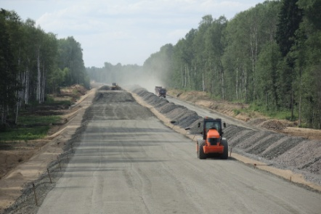
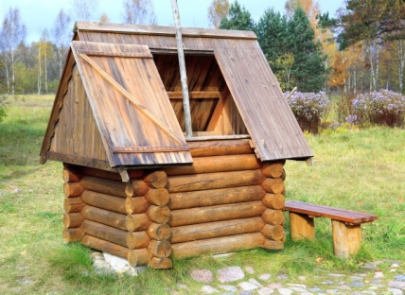
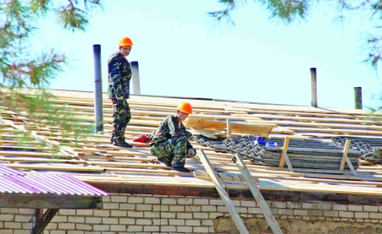
МП «Формирование комфортной среды проживания», млн.руб.
Наименование | 2018 год | План на 2019 год | План на 2020 год | План на 2021 год
Расходы на муниципальную программу | 45,5 | 54,6 | 38,1 | 39,3
% в общем объеме расходов | 6,2 | 6,8 | 4,8 | 5,3
в том числе: Дорожный фонд | 28,3 | 43,1 | 24,5 | 25,7
+9,1
Содержание автомобильных дорог и искусственных сооружений
43,1
Организация в границах поселения электро-, тепло-, газо- и водоснабжения населения, водоотведения в пределах полномочий, установленных законодательством РФ
1,7
Софинансирование мероприятий на реализацию проекта «Народный бюджет»
0,5
Предоставление средств для приобретения (строительства) жилья молодым семьям, участникам программы «Обеспечение жильем молодых семей»
0,5
4,0
Капитальный ремонт муниципального жилищного фонда
Возмещение недополученных доходов при продаже месячных именных проездных билетов
1,5
Обеспечение деятельности Управления ЖКХ, транспорта и строительства Администрации района
3,3

Slide 27
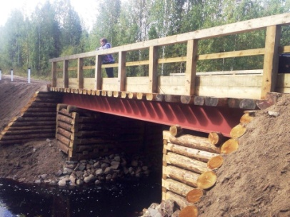
Подпрограмма «Развитие транспортной системы», млн.руб.
Наименование | 2018 год | План на 2019 год | План на 2020 год | План на 2021 год
Расходы на подпрограмму | 29,7 | 54,6 | 26,0 | 27,2
% в общем объеме расходов | 4,0 | 5,5 | 3,3 | 3,6
в том числе:
Ремонт автомобильных дорог и искусственных сооружений | 15,0 | 32,9 | 14,5 | 14,5
Содержание автомобильных дорог и искусственных сооружений | 13,3 | 10,2 | 10,0 | 11,2
Возмещение недополученных при продаже месячных именных проездных билетов | 1,4 | 1,5 | 1,5 | 1,5
+24,9
1,8 млн.руб.
2019 год
текущий ремонт моста в с.Александровское
2019 год
2,4 млн.руб.
ремонт моста в д.Нижняя Водлица
2020 год
12,6 млн.руб.
ремонт моста в п.Мирный
2019 год
4,7 млн.руб.
ремонт моста в п.Волоков Мост
12,6 млн.руб.
2021 год
ремонт моста в г. Вытегра
2,3 млн.руб.
2019 год
ремонт участка дороги Захарьино-Белоусово
20,0 млн.руб.
2019 год
ремонт уличной дорожной сети в г.Вытегра

Slide 28
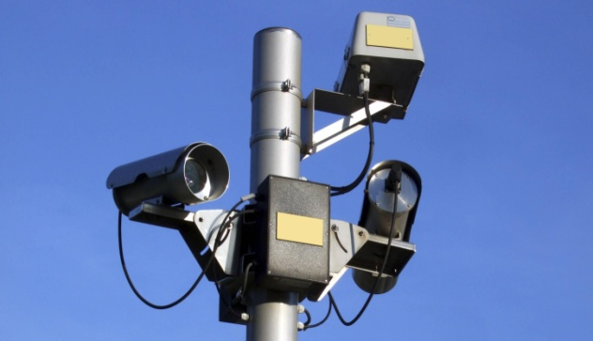
МП «Комплексная безопасность жизнедеятельности населения», млн.руб.
Наименование | 2018 год | План на 2019 год | План на 2020 год | План на 2021 год
Расходы на муниципальную программу | 2,2 | 4,4 | 3,9 | 4,0
% в общем объеме расходов | 0,2 | 0,5 | 0,5 | 0,4
+2,2
Обеспечение функционирования единой диспетчерской службы района
2,1
Профилактика правонарушений несовершеннолетних
0,07
Мероприятия по противодействию угрозам общественной безопасности
0,2
предусмотрено
в 2019 году
4,4
млн.руб..
Противопожарные мероприятия
1,5
Мероприятия по мобилизационной подготовке
0,02
Мероприятия по профилактике преступлений и иных правонарушений
0,06
Профилактика незаконного оборота наркотиков, снижение масштабов злоупотребления алкогольной продукцией
0,05
Обеспечение развития аппаратно-программного комплекса «Безопасный город» на территории Вытегорского муниципального района
0,4

Slide 29
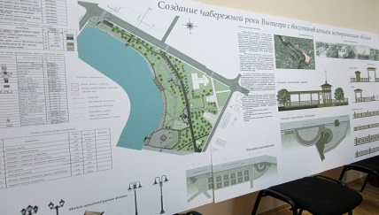
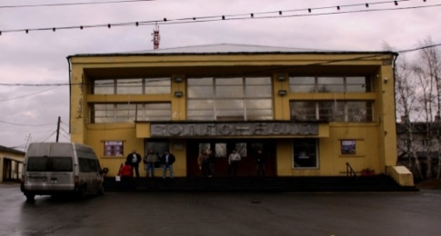
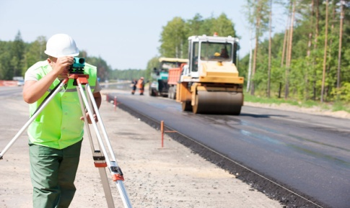
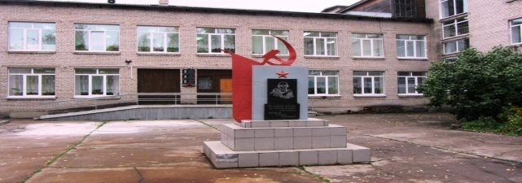
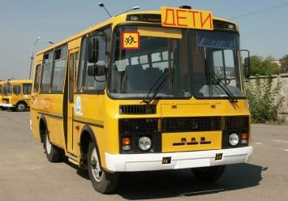
БЮДЖЕТ РАЗВИТИЯ НА 2019-2021 ГОДЫ, млн.руб.
Н
А
П
Р
А
В
Л
Е
Н
И
Я
Реализация туристско-рекреационных проектов
197,5
Капитальный ремонт киноконцертного зала «Волго-Балт»
73,6
Строительство плавательного бассейна
72,1
Ремонт автомобильных дорог и мостов
61,7
Проведение ремонтных работ в образовательных учреждениях
60,1
Приобретение школьных автобусов для организации подвоза обучающихся
22,2
Капитальный ремонт систем водоподготовки, водоотведения
12,0
Строительство антенно-мачтовых сооружений
0,6
сумма, млн.руб. | 2019 | 2020 | 2021 | ИТОГО
БЮДЖЕТ РАЗВИТИЯ в соответствии с проектом районного бюджета | 197,5 | 171,1 | 131,2 | 499,8

Slide 30
ФИНАНСОВАЯ ПОМОЩЬ БЮДЖЕТАМ ПОСЕЛЕНИЙ
ИЗ РАЙОННОГО БЮДЖЕТА НА 2019-2021 ГОДЫ, млн.руб.
Наименование | 2018 год | 2019 год | 2020 год | 2021 год
МЕЖБЮДЖЕТНЫЕ ТРАНСФЕРТЫ, всего | 49,7 | 59,6 | 37,6 | 37,3
в том числе за счет:
налоговых и неналоговых доходов | 33,8 | 35,8 | 34,2 | 33,7
областных средств | 15,9 | 23,8 | 3,4 | 3,6
ДОТАЦИИ
на выравнивание бюджетной обеспеченности поселений района
ДОТАЦИИ
на поддержку мер по обеспечению сбалансированности бюджетов поселений, входящих в состав района
25,5 млн.руб.
9,1 млн.руб.
ИНЫЕ МЕЖБЮДЖЕТНЫЕ ТРАНСФЕРТЫ
20 млн.руб.
На ремонт улично-дорожной сети в городе Вытегра
0,5 млн.руб.
На осуществление дорожной деятельности (текущее содержание автомобильных дорог на территории сельского поселения Алмозерское)
0,5 млн.руб.
На организацию в границах поселения тепло, водоснабжения, водоотведения СП Оштинское
3 млн.руб.
На изготовление проектно-сметной документации на модернизацию системы
водоснабжения в городе Вытегра
1 млн.руб..
На организацию библиотечного обслуживания населения СП Оштинское

Slide 31
г. Вытегра-2019

